Slide 1
Plymouth
BY CONNIE AND Emmy

Slide 2
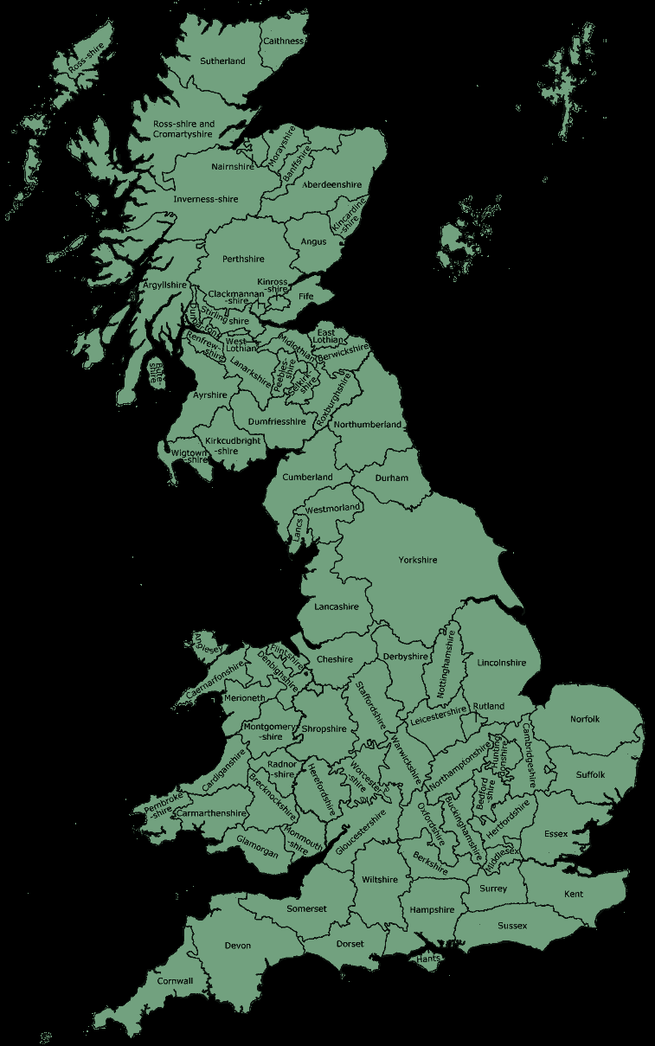
Où est-ce?
Plymouth
est ici!

Slide 3
Ma Ville
Plymouth est dans le sud de l'Angleterre . Il y a une cathédrale très ancienne dans le centre de la ville . Ils ont aussi une très grande académie appelé Lipson l' académie de co-opérative . Il y a une boulangerie appelée la cuisine de K’s Kitchen . Il est très grand et ville très moderne.

Slide 4
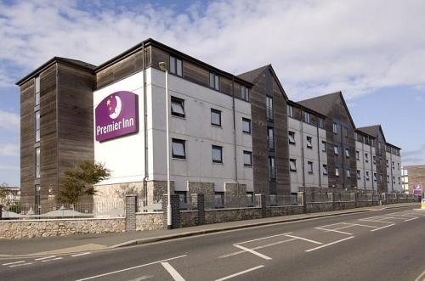
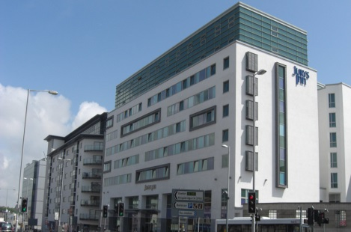
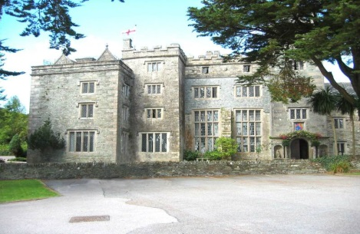
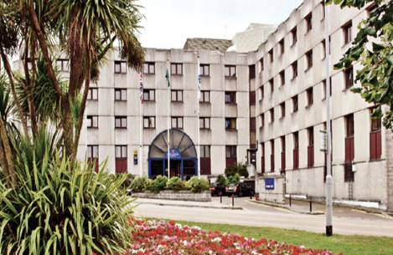
Hôtels
Premier Inn Plymouth Sutton Harbour Adresse: 28 Sutton Rd, Plymouth PL4 0HX Numéro de téléphone: 0871 527 8882
Jurys Inn Plymouth Adreese: 50 Exeter St, Plymouth PL4 0AZ Numéro de téléphone: 01752 631000
Boringdon Hall Hotel Adresse: Boringdon Hill, Plymouth, Devon PL7 4DP Numéro de téléphone: 01752 344455
Copthorne Hotel Plymouth Adresse: Armada Way, Plymouth PL1 1AR Numéro de téléphone: 01752 224161

Slide 5
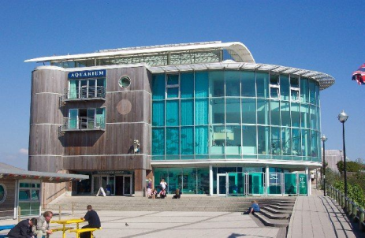
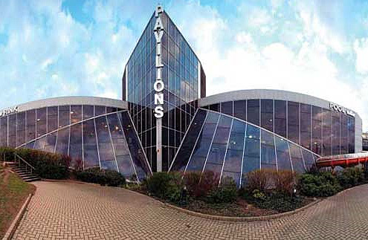
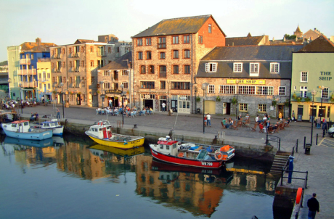
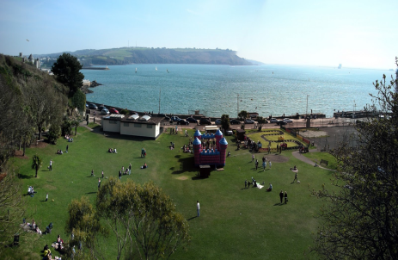
Attractions Il y a…
National Marine Aquarium Adresse: Rope Walk, Coxside, Plymouth PL4 0LF Numéro de téléphone: 0844 893 7938
Plymouth Pavilions
Adresse: Millbay Rd, Plymouth PL1 3LF Numéro de téléphone: 0845 146 1460
The Barbican Adresse: 52 Notte St, Plymouth PL1 2AG Numéro de téléphone: 01752 601059
Hoe Park Adresse: Hoe Rd, Plymouth PL1 3DE Numéro de téléphone: 01752 606034

Slide 6
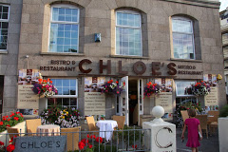
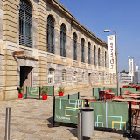
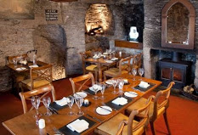
Restaurants
Sizzall
Adresse: 15 Derrys Cross, Plymouth PL1 2SW Numéro de téléphone: 01752 255201
Chloe’s
Adresse: Gill Akaster House, 27 Princess St, Plymouth PL1 2EX Numéro de téléphone: 01752 201523
Las Iguanas
Adresse: Brewhouse , Royal William Yard, Plymouth PL1 3RP Numéro de téléphone: 01752 226609
The Artillery Tower
Adresse: Durnford St, Plymouth PL1 3QR Numéro de téléphone: 01752 257610

Slide 7
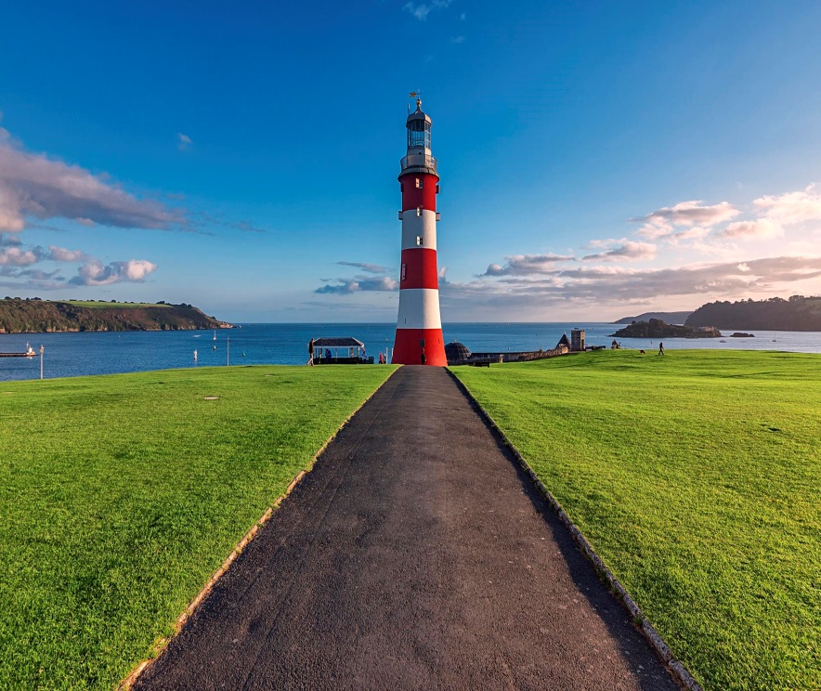
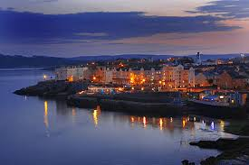

Slide 8
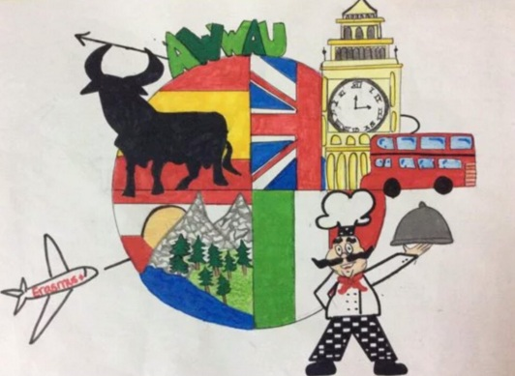
A WONDERFUL WORLD AROUND US
2015-1-ES01-KA219-016089

Slide 9
This project has been funded with support of the European commission. This publication [communication] reflects the views only of the author, and the Commission cannot be held responsible for any use which can be made of the information contained therein.
El presente proyecto ha sido financiado con el apoyo de la Comisión Europea. Esta publicación (comunicación) esresponsabilidad exclusiva de su autor. La Comisión no es responsable del uso que pueda hacerse de la información aquí difundida.
Dieses Projekt wurde mit Unterstützung der Europäischen Kommission finanziert. Die Verantwortung für den Inhalt dieser Veröffentlichung (Mitteilung) trägt allein der Verfasser; die Kommission haftet nicht für die weitere Verwendung der darin enthaltenen Angaben.
Il presente progetto è finanziato con il sostegno della Commissione europea. L'autore è il solo responsabile di questa pubblicazione (comunicazione) e la Commissione declina ogni responsabilità sull'uso che potrà essere fatto delle informazioni in essa contenute.
Ce projet a été financé avec le soutien de la Commission européenne. Cette publication (communication) n'engage que son auteur et la Commission n'est pas responsable de l'usage qui pourrait être fait des informations qui y sont contenues.

